Slide 1
Основы системного мышления
Румянцев Владимир Петрович
д.и.н., заведующий кафедрой
новой, новейшей истории и
международных отношений ТГУ

Slide 2
Что происходит?
Прикладная историческая аналитика
Магистерская программа
Экспертная оценка: сбор и обработка информации
Учебная дисциплина
Основы системного мышления
Тема занятия

Slide 3
Знакомое незнакомое понятие

Slide 4
Одинаково ли мы понимаем смысл?
Что такое система?

Slide 5
Базовые определения
Система — совокупность связанных друг с другом элементов, действующих как единое целое

Slide 6
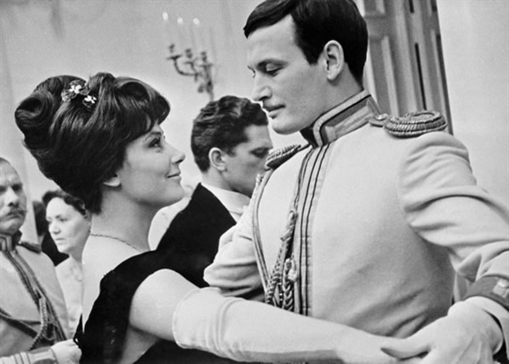
С чего начинается системное мышление
Всё, что нас окружает – системы.
Каждая система не существует изолированно. Она – часть других систем, и внутри нее есть свои подсистемы.
Сбой в работе системы происходит в результате ее структурных недостатков. Следовательно, чтобы повлиять на систему, нужно понять ее структуру

Slide 7
Чем система отличается от нагромождения?

Slide 8
Система и Нагромождение
Система | Нагромождение
Взаимосвязанные части функционируют как целое | Совокупность разрозненных частей
Изменяется, если что-либо убрать или добавить | Основные свойства не изменятся, если что-либо убрать или добавить
Компоновка, расположение элементов имеет решающее значение | Расположение частей не имеет значения
У системы есть цель | Бесцельное сосуществование элементов

Slide 9
Первое свойство системы: эмерджентность

Slide 10
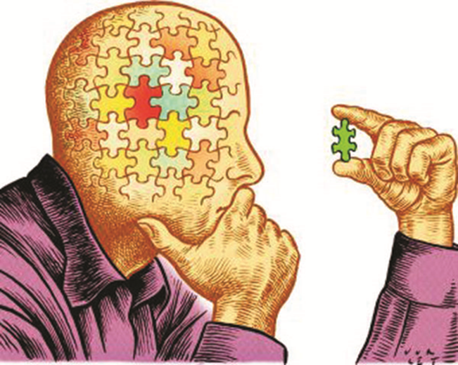
Базовые определения
Системное мышление — это умение выделять системы, переключаться между ними и анализировать их

Slide 11
Важнейшие качества СМ:
видеть и целое, и детали;
улавливать закономерности;
обнаруживать взаимосвязи;
понимать цели,
управлять системами

Slide 12
Одно из определений:
системное мышление – это способность сочетать анализ (умение глубоко заныривать в детали) и синтез (умение вовремя выныривать из этих деталей)
человек, обладающий системным мышлением, имеет с одной стороны, широкие знания, с другой стороны – глубокие знания ( Герман Греф)

Slide 13
Есть ли разница?

Slide 14
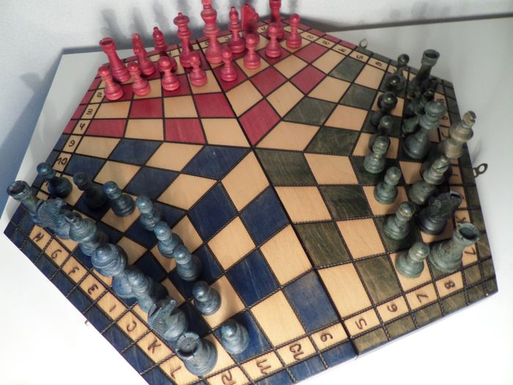
Следующий урок СМ: простые и сложные системы
Детальная сложность связана с количеством элементов системы.
Динамическая сложность системы определяется разнообразием возможных связей между элементами.

Slide 15
Система как паутина

Slide 16
Принцип рычага

Slide 17
А оно нам надо?!
Зачем необходимо развивать системное мышление

Slide 18
Зачем нужно СМ?
Чтобы делать меньше ошибок;
Чтобы правильно формулировать свои цели;
Чтобы правильно исследовать любые системы;
Чтобы эффективно управлять системами;
Чтобы правильно создавать новые системы;
Чтобы резко увеличить качество своих решений и сократить время на процесс их принятия;
И, наконец, чтобы научиться прогнозировать события.

Slide 19
Они ожидают каждого:

Slide 20
Можно ли развить в себе навыки системного мышления?

Slide 21
Навык 1. Наблюдение за успешными системами

Slide 22
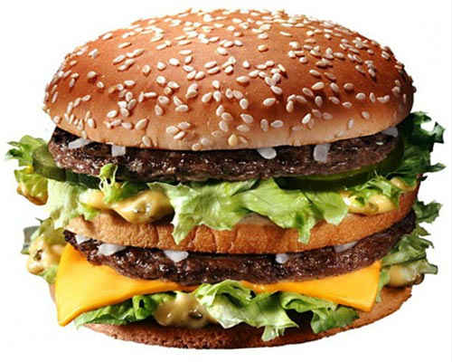
В чем секрет «Макдональдса»
Расположение
Стандартизация
Чистота
Сервис
Антикастинг
Дети+родители=прибыль
Карьерный рост
Секреты вкуса и запаха
Привычка
Контроль

Slide 23
Навык 2. Расширяем угол обзора
Не зацикливаемся на мелочах
Расширяем круг своих интересов
Проявляем эмпатию
Настраиваем целеполагание
Развиваем воображение
Читаем:
- художественную литературу
- профессиональную литературу
- научно-популярную литературу

Slide 24
Навык 3. Избавляемся от стереотипов

